Slide 1

MacJavaServer-Laravel:
Oscar Encabo, Jaime Lozano, Raúl Rodríguez y Diego Torres
MJ

Slide 2

Quiénes somos
MacJava
MJ

Slide 3

¿Por qué MacJava?
La mejor aplicación web del mercado
MJ

Slide 4





Tecnologías:
MJ

Slide 5

Código:
MJ

Slide 6
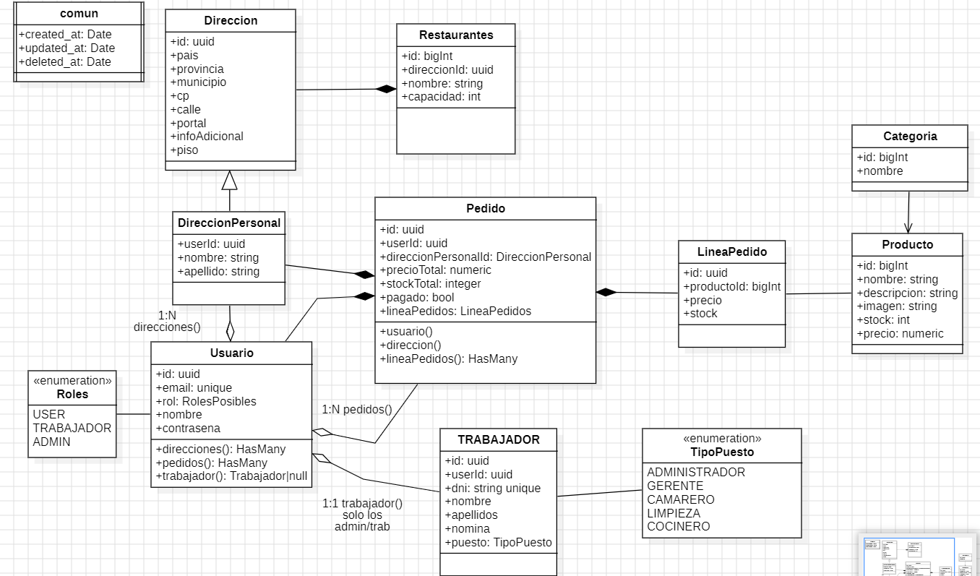
Diseño de clases:
MJ

Slide 7
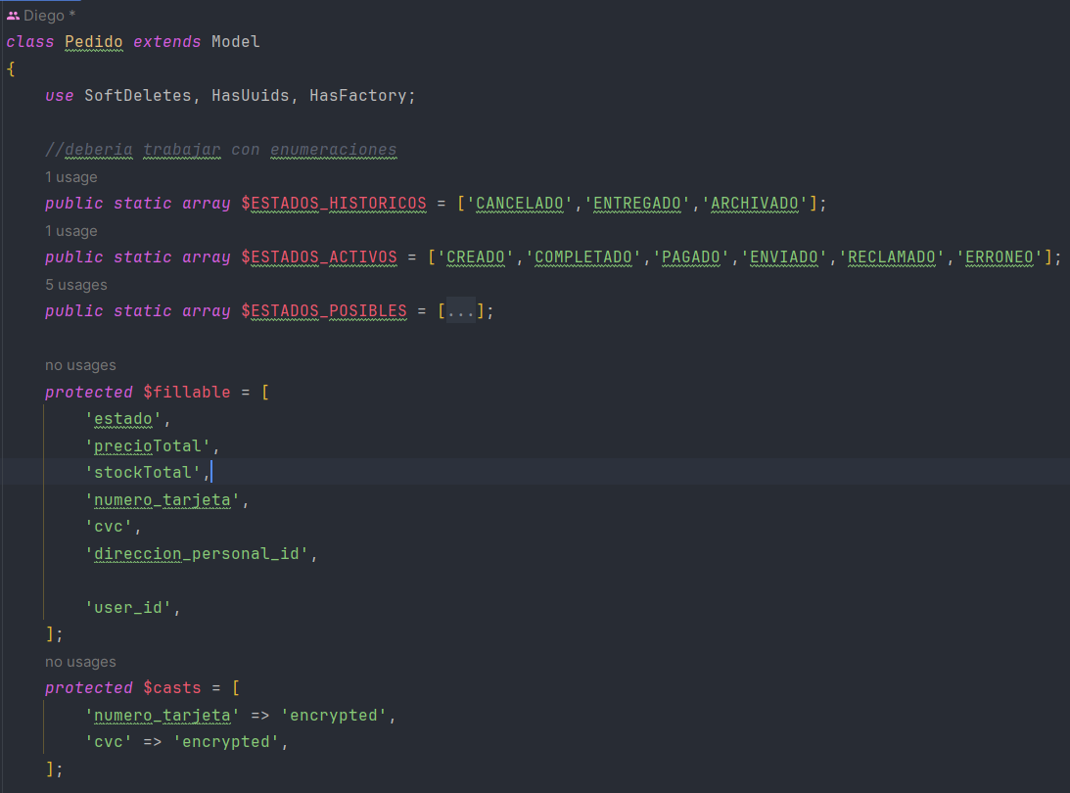
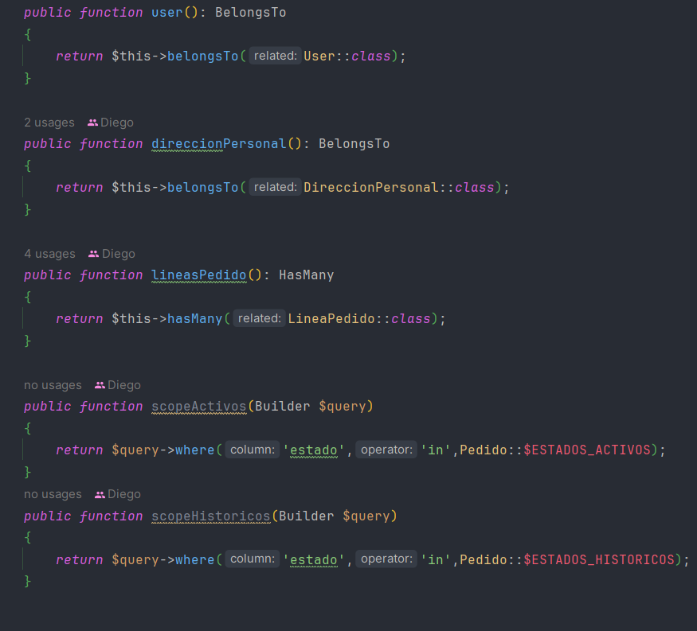
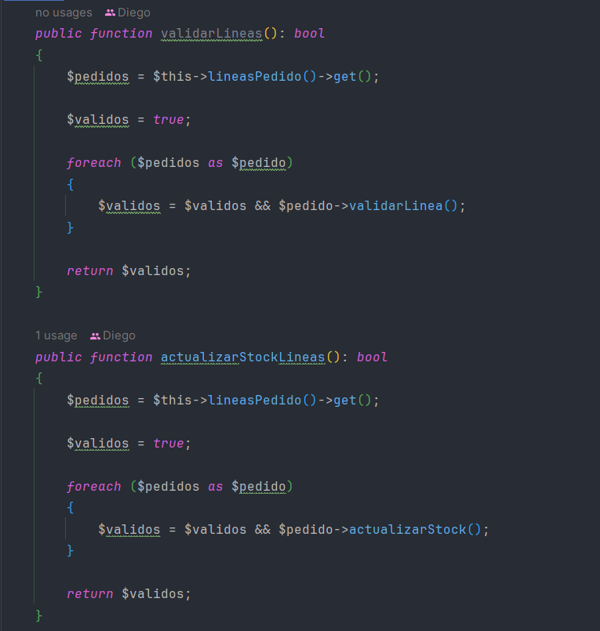
Código: Repositorios -> Modelo:
MJ

Slide 8
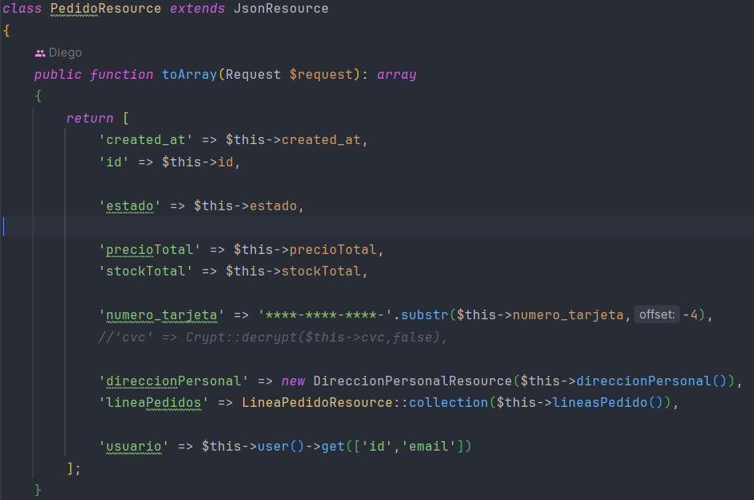
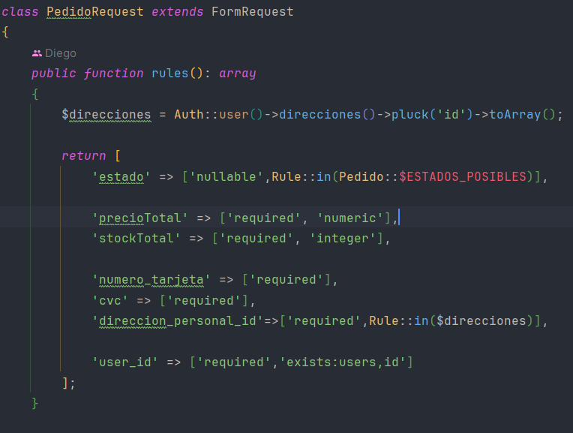
Dtos: RequestForm y Resources:
MJ

Slide 9
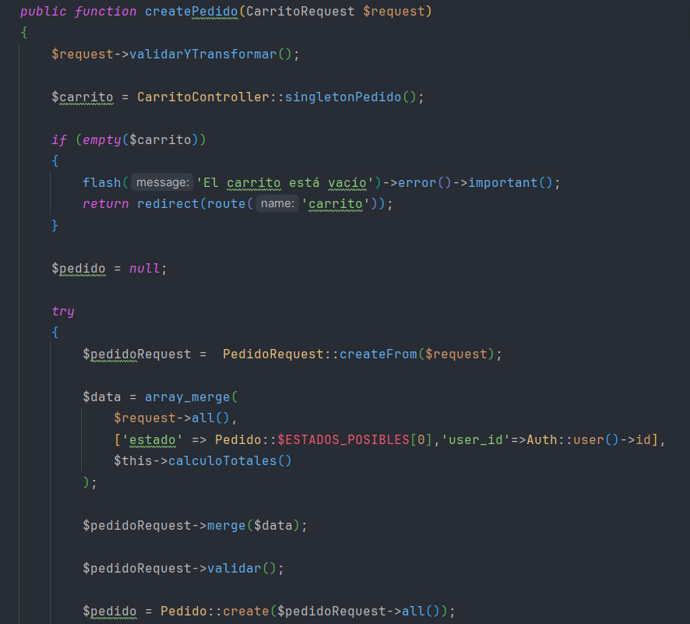
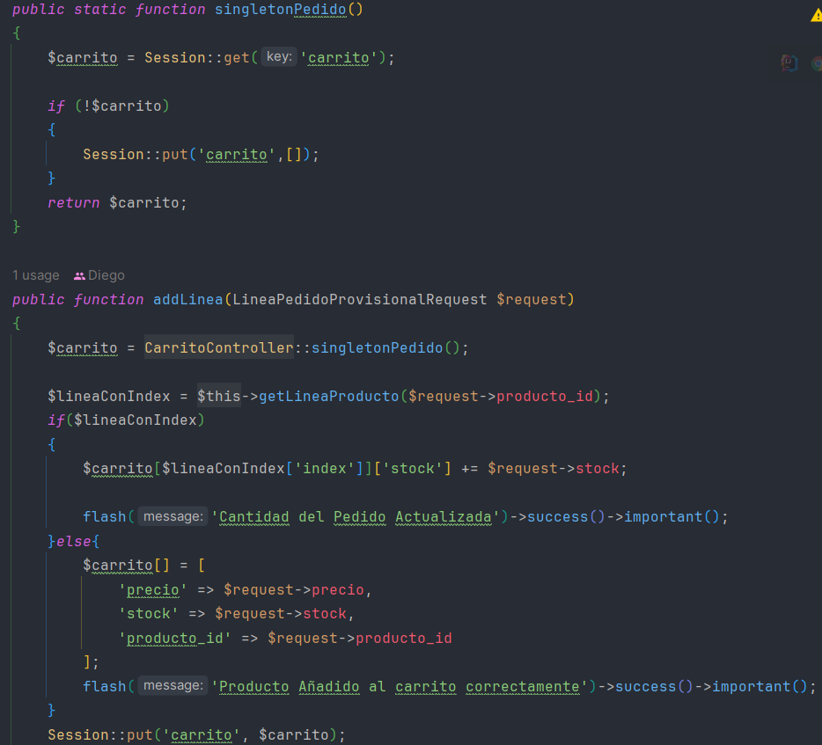
Funcionamiento Controlador:
MJ

Slide 10
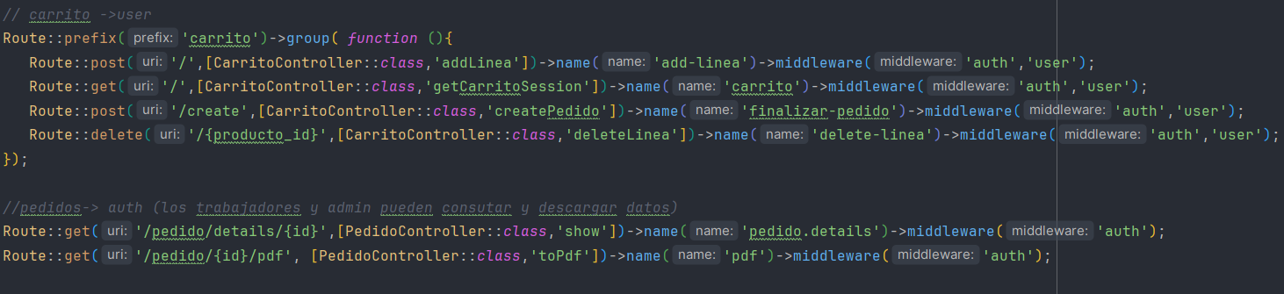
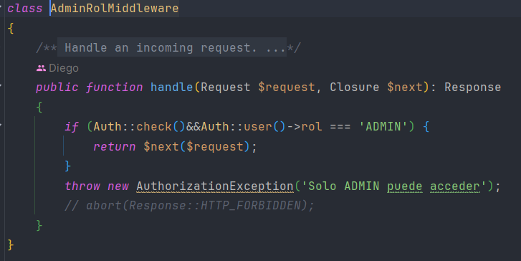
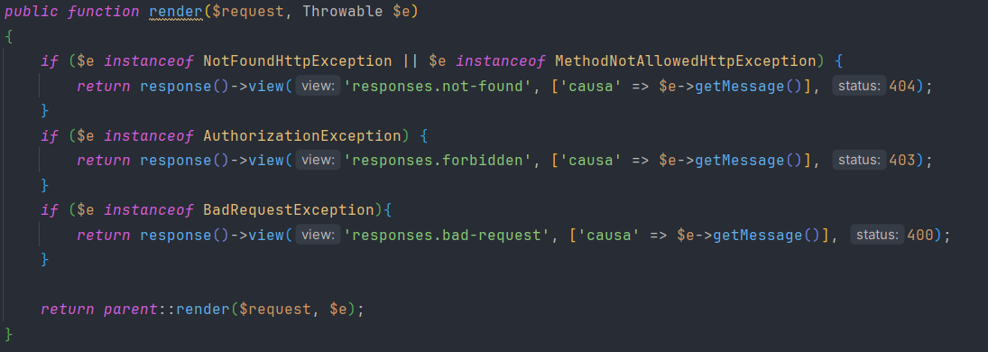
Código: web y midlleware:
MJ

Slide 11
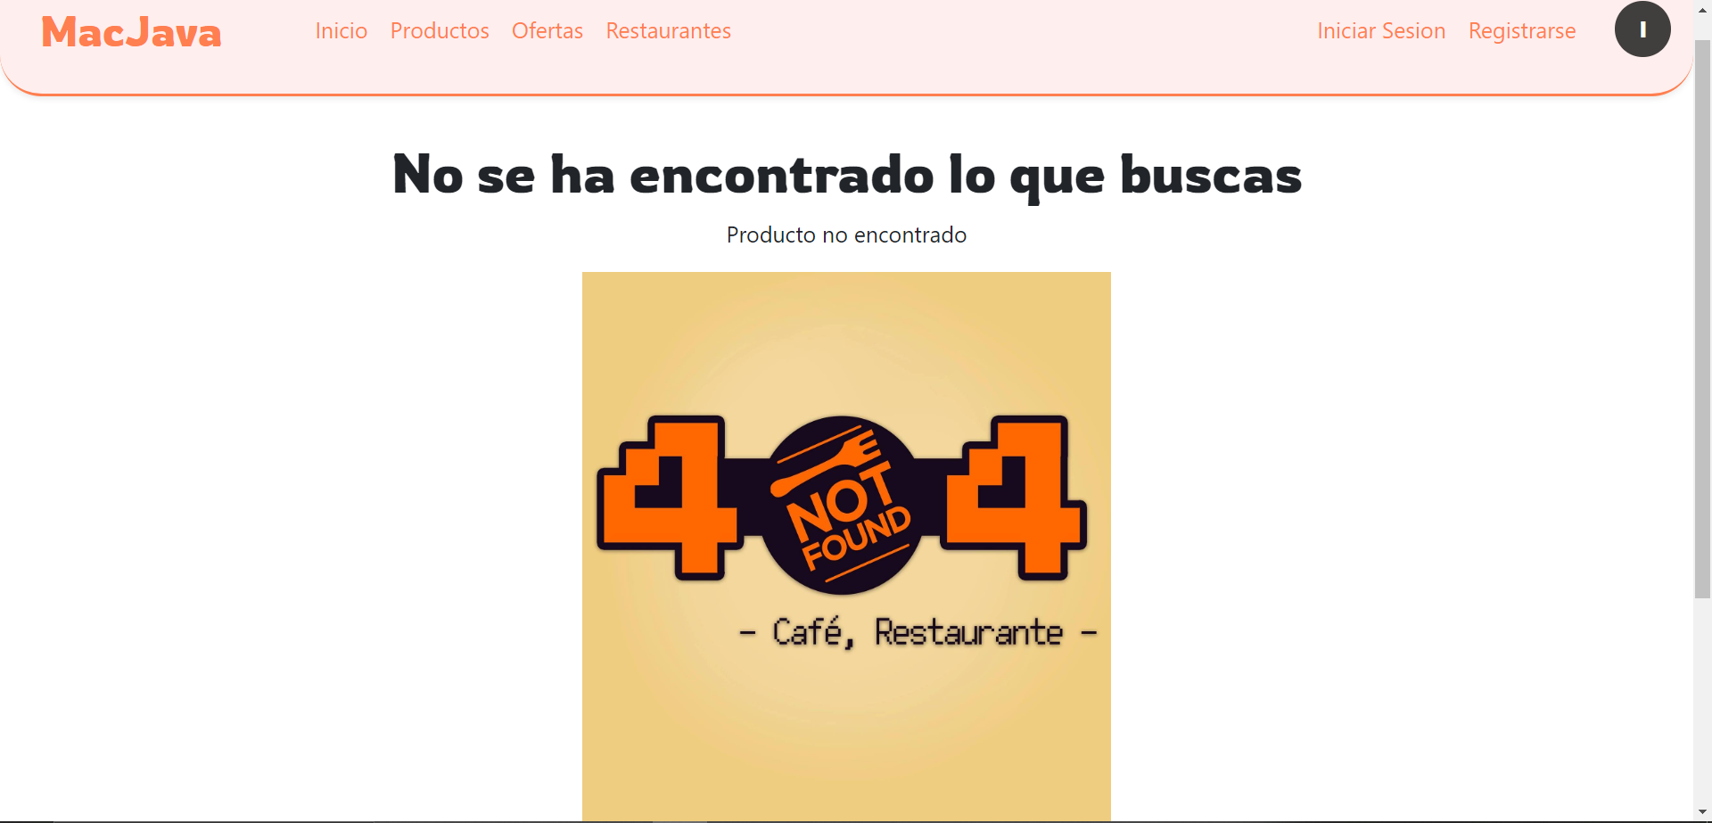
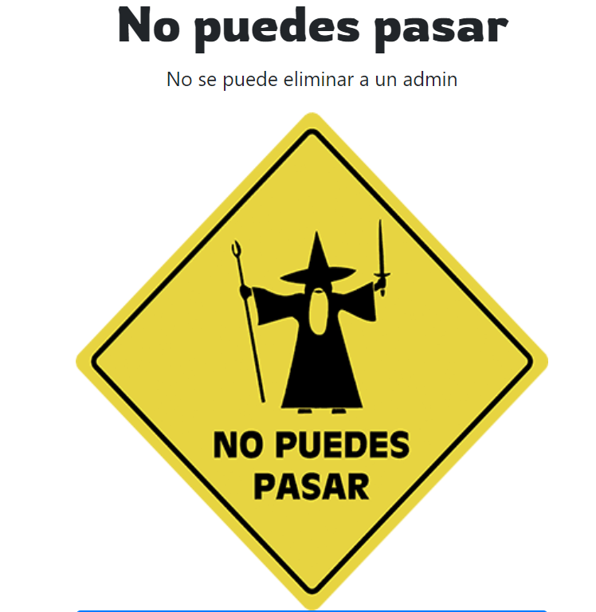

Código: Responses:
MJ

Slide 12
Pasamos a la acción:
Prueba de POSTMAN
MJ

Slide 13

Tests:
MJ

Slide 14
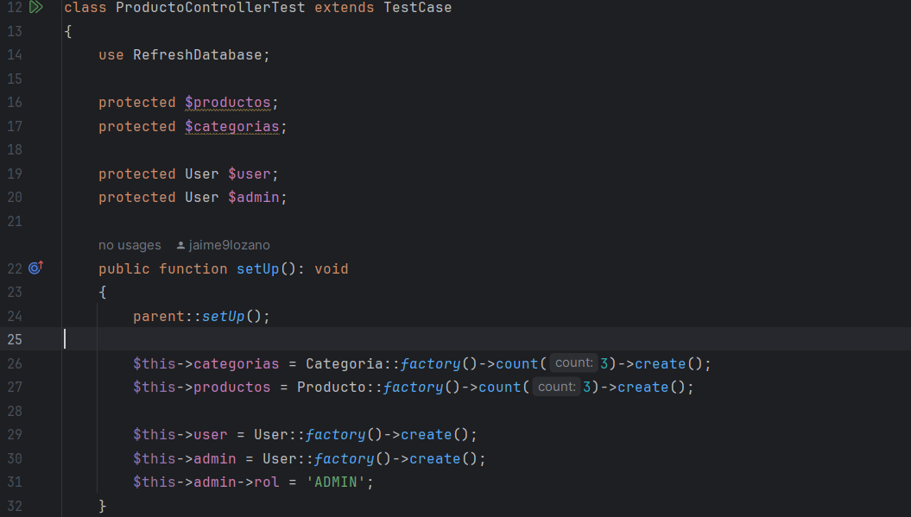
Tests:
MJ

Slide 15
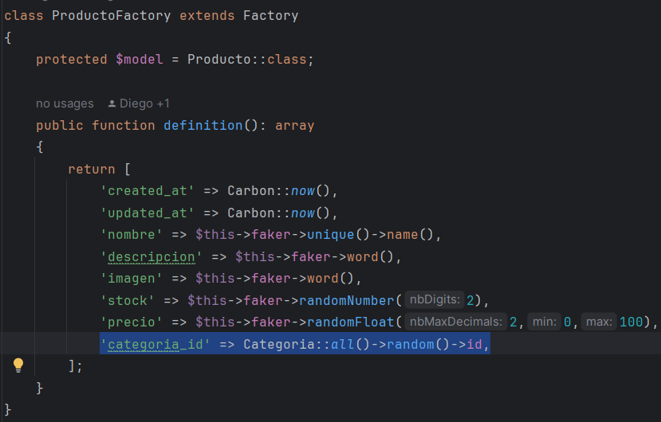
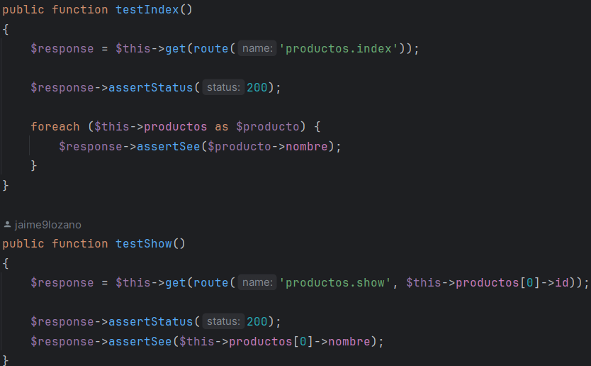
Tests:
MJ

Slide 16
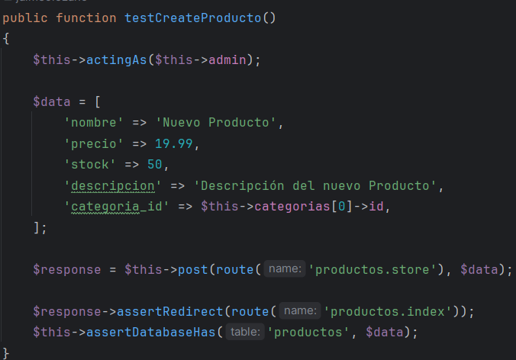
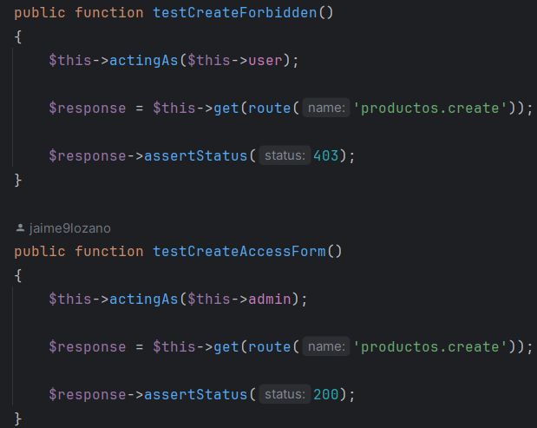
Tests:
MJ

Slide 17
Presupuesto:
MJ

Slide 18





Presupuesto:
Coste de Desarrollo (previamente calculado): 2400€
Coste de Testing: 20% de 2400€ = 480€
IVA de la Seguridad
Social sobre el Desarrollo: 30% de 2400€ = 720€
Licencias: 500€
Co-working: 400€
Hosting: 50€Equipo: 1000€
MJ

Slide 19
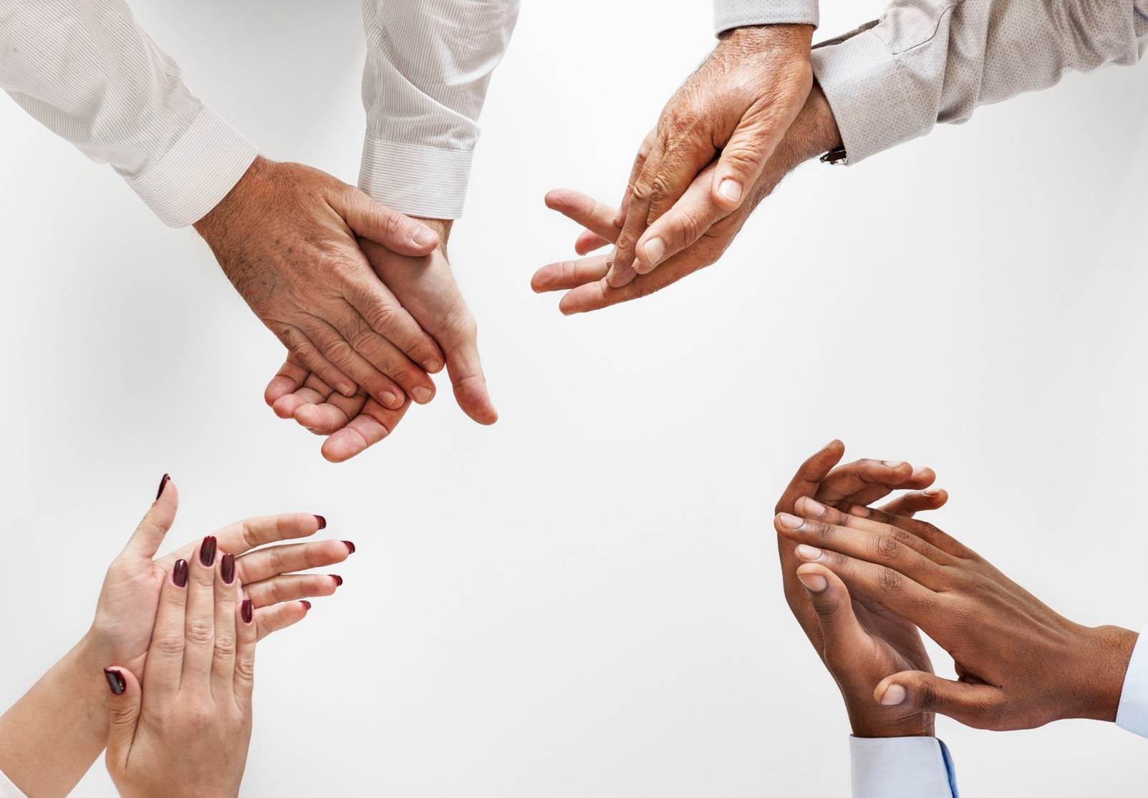
Gracias
MJ

